Slide 1



SK Shielders Rookies 6기 웹 팀 프로젝트
맥북 프로 14 (A급)
850,000원
관리자 검수 완료
결제 완료
중고 전자기기 안전거래 플랫폼
배송중
구매확정
판매자 정산
보류 중
팀원 윤동호 정세진 원종현 박한나 채수림 정성재 이승혁
발표일 2026. 10.
Notes:
BE-A 인사, 팀 소개. 오른쪽은 실제 거래 한 건의 모습이고, 배송 중에는 판매자 정산이 보류된다는 점이 이번 발표의 핵심.

Slide 2

목차
01
프로젝트 개요
04
시연
기획 배경, 목표, 개발 범위, 팀 구성, 일정
시연 시나리오, 결과와 한계
02
주요 기능 및 구현
05
회고
기술 스택, 아키텍처, ERD, 백엔드, 프론트엔드
팀원별 소감과 배운 점
03
트러블 슈팅
동시 구매, N+1 문제, 통합 이슈
2
Notes:
BE-A 30분 구성: 개요와 기능 15분, 시연 10분, 회고 5분.

Slide 3

기획 배경
2024년 직거래사기 (경찰청)
3,340억 원
돈이 한 번 넘어가면 되돌리기 어려움
10만 539건
• 돈을 보냈는데 물건이 오지 않음
전년 대비 피해액 +143%, 건수 +28%
• 받은 물건이 사진과 다름
3,340
• 중고거래 사기는 전기통신금융사기가 아니라 제때 지급정지가 어려움
2,574
1,131
1,373
• 분쟁이 생겨도 판단할 증빙과 중재자가 없음
834
898
확인하기 전에는 돈을 넘기지 않는 구조가 필요
2019
2020
2021
2022
2023
2024
피해액(억 원) · 출처: 경찰청 직거래사기 발생 현황(2019~2024), 파이낸셜뉴스 2024.8.16 · 2025.8.25 보도
3
Notes:
1분 통계로 문제의 크기를 먼저 보여준다. 2021년 이후 피해액이 크게 늘었고 2024년에 3,340억 원. 핵심은 돈이 한 번 넘어가면 되돌리기 어렵다는 점.

Slide 4
프로젝트 목표
거래 상태 자체를 안전장치로 만드는 것을 목표로 4단계 흐름을 설계
1
2
3
4
관리자 검수
›
가상 에스크로
›
정산 보류
›
분쟁 처리
등록된 상품은 승인 후에만 목록에 노출
구매 시 구매자 잔액에서 바로 차감
구매자가 확정하기 전까지 판매자에게 지급 안 함
증빙을 보고 관리자가 환불 또는 확정
예시
구매 요청
배송 · 확인 기간
구매확정
850,000원 노트북
구매자 −850,000
보류 (어느 쪽에도 지급 안 됨)
판매자 +850,000
4
Notes:
1분 30초 실제 PG 대신 가상 잔액으로 같은 흐름을 구현. 표가 이 서비스의 존재 이유: 구매자 돈은 결제 순간 빠지지만 판매자에게는 구매확정 때 처음 들어간다. 분쟁이면 보류 금액이 구매자에게 돌아감.

Slide 5
개발 범위
구분
구현
제외 (이유)
회원
회원가입, 로그인(JWT), 마이페이지, 가상 잔액
소셜 로그인 (자체 JWT로 충분)
상품
등록(사진 최대 5장), 검색, 카테고리, 페이징, 찜
실시간 채팅 (2주 일정에 비해 비용이 큼)
검수
관리자 승인 / 반려(사유 필수)
관리자 권한 세분화 (역할 2개로 고정)
거래
구매 요청, 송장 입력, 구매확정, 정산
실제 PG 결제 (가상 잔액으로 대체)
분쟁
증빙 첨부 신고, 관리자 강제 환불 / 확정
알림 · 이메일, 배포 (기능 완성도 우선)
외부 API를 쓰지 않아 키 발급이나 요금제 문제로 일정이 밀릴 일이 없었음
5
Notes:
1분 범위를 줄여도 구매→배송→확정 흐름과 관리자 검수는 끝까지 지켰다.

Slide 6

팀 구성 및 역할
파트
이름
담당
BE
윤동호 팀장
프로젝트 환경 구성, 도메인 엔티티, 마이페이지 API, 파일 업로드, 분쟁
BE
정세진
JWT 인증, Spring Security, 관리자 페이지(Thymeleaf)
BE
원종현
상품 목록 · 상세 · 등록, 검색 · 페이징, 찜, N+1 개선
BE
박한나
거래 상태 처리(구매 · 배송 · 확정), 공통 예외 처리
FE
채수림
프로젝트 구조, 로그인 · 회원가입, API 연동, 반응형
FE
정성재
상품 목록 · 상세 · 등록 화면
FE
이승혁
마이페이지, 거래 상세, 분쟁 신고 화면
6
Notes:
1분 이름 칸은 발표 전에 채운다. 파일마다 담당자를 정하고, 다른 사람 파일은 담당자에게 요청하는 방식으로 충돌을 줄였다.

Slide 7
개발 일정 및 협업 방식
작업
D1
D2
D3
D4
D5
D6
D7
D8
D9
D10
설계 · API 명세
기능 개발
통합 테스트
문서 · 발표 준비
리허설
• 첫날 API 명세를 먼저 확정하고 목 서버로 프론트 개발 시작
• D4 1차 통합, D8 시연 PC에서 2차 통합
• 매일 저녁 API 검증 스크립트(13개 항목) 실행
• PR이 너무 크거나 담당 밖 파일을 고치면 머지하지 않음
7
Notes:
1분 백엔드를 기다리지 않고 첫날부터 병렬 개발. API가 바뀌면 명세, 검증 스크립트, 목 응답, 팀 공지를 같이 바꿨다. 여기까지 개요 5분.

Slide 8
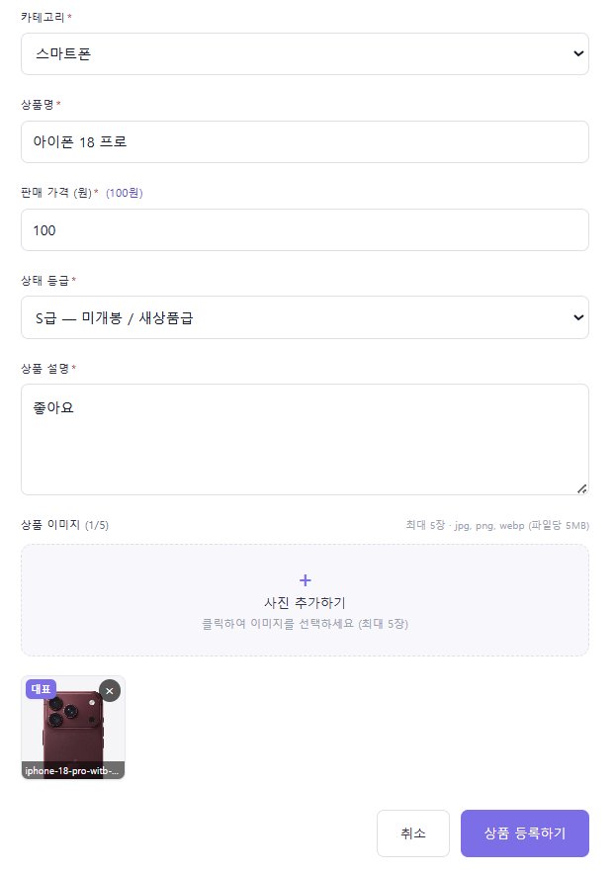
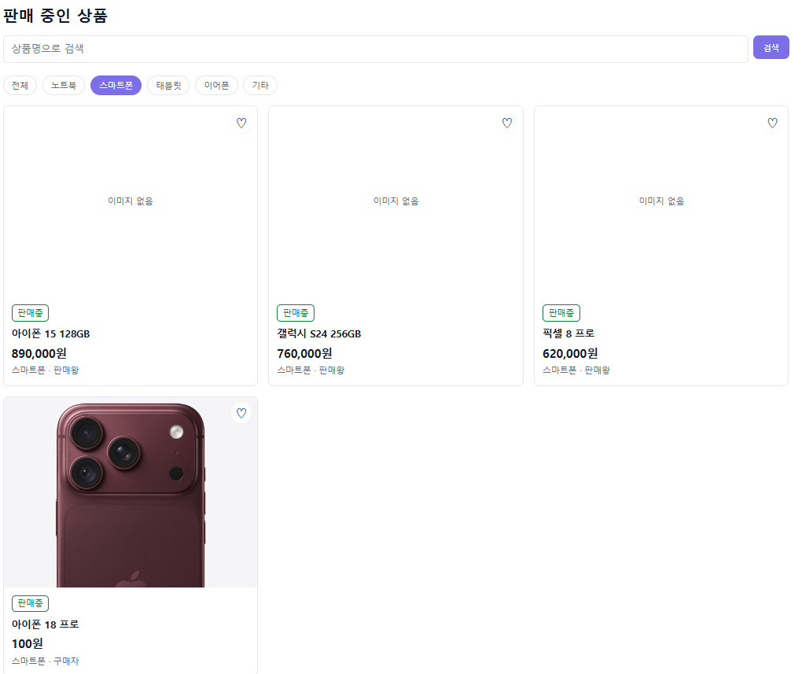
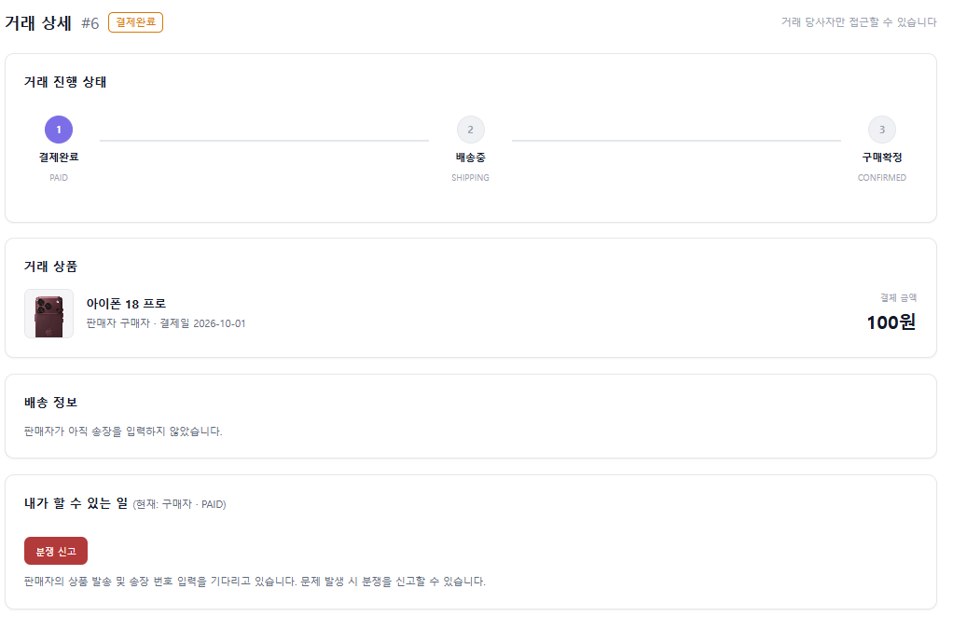
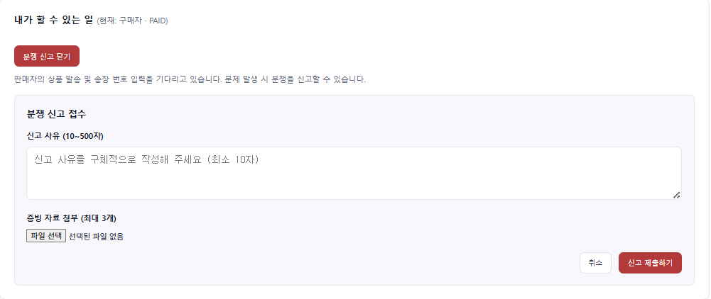
주요 기능
① 상품 등록 · 검수
② 검색 · 찜
③ 안전 거래
④ 분쟁 처리
상품 등록 후 관리자 승인을 받아야 노출
키워드 검색, 카테고리 필터, 페이징
구매, 송장 입력, 구매확정
증빙 확인 후 환불 또는 확정
8
Notes:
40초 기능 이름만 짚고, 자세한 동작은 시연에서. (회색 칸에 실제 화면 캡처를 넣는다)

Slide 9













기술 스택
Frontend
React 18
Vite
Zu
Zustand
Axios
Backend
Spring Boot 4
Java 17
Spring Security
JWT
JPA
관리자 화면
Thymeleaf
Database
MariaDB 10.11
Tools
GitHub
IntelliJ
VS Code
9
Notes:
30초 수업에서 배운 스택 그대로. 사용자 쪽은 프론트(5173)와 백엔드(8080) 포트가 달라 쿠키보다 JWT가 편했고, 관리자 화면은 폼 위주라 세션 로그인을 썼다.

Slide 10
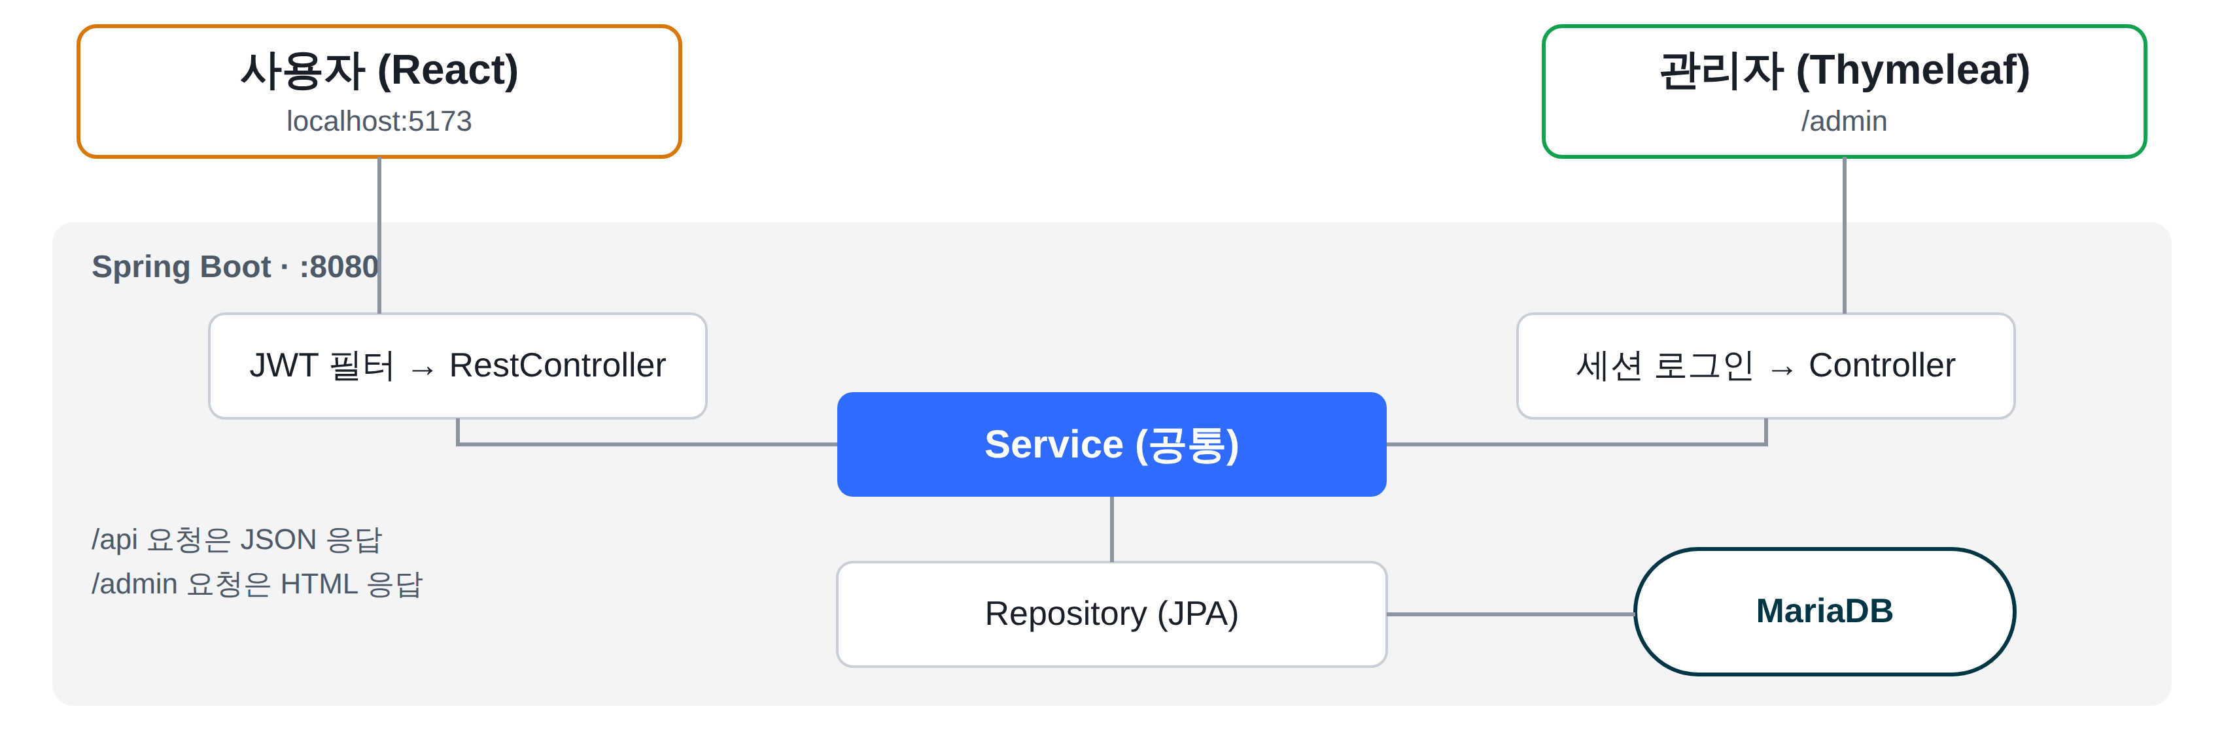
시스템 아키텍처
사용자 화면과 관리자 화면이 같은 Service를 호출하도록 구성해 비즈니스 로직을 한 곳에서 관리
10
Notes:
1분 Controller–Service–Repository 계층. Service에는 ResponseEntity 같은 웹 클래스를 쓰지 않아서 REST와 Thymeleaf 컨트롤러가 같은 Service를 쓸 수 있다. "MVC인데 View는 어디 있냐"는 질문의 답.

Slide 11
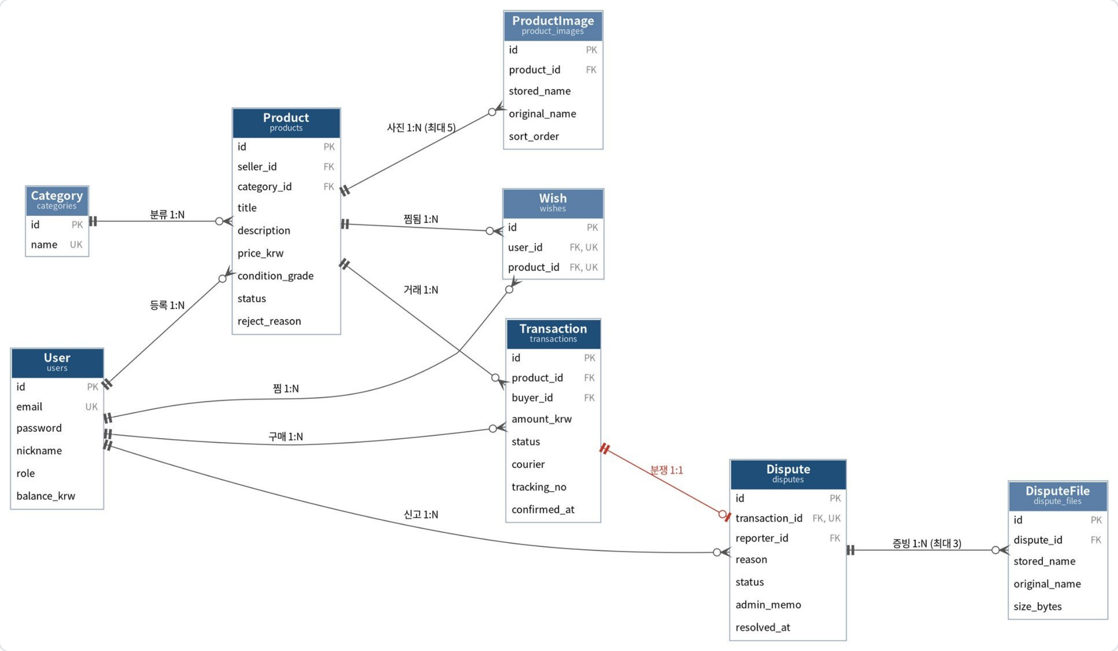
ERD
상품 : 거래 = 1 : N
환불 후 재구매 허용, 진행 중 거래는 조건부 UPDATE로 1건
거래 : 분쟁 = 1 : 1
transaction_id UNIQUE
찜 = N : M
조인 엔티티, (user_id, product_id) UNIQUE
잔액 = balance_krw
정산 테이블 없이 컬럼 하나, 거래 금액은 값으로 복사
모든 연관관계 LAZY 명시 · Enum은 STRING 저장
11
Notes:
1분 엔티티 8개, 핵심은 상품·거래·분쟁. @ManyToOne 기본값이 EAGER라 LAZY를 직접 지정. 양방향은 상품 이미지와 분쟁 증빙 두 곳만. UNIQUE 4, INDEX 3, FK 10.

Slide 12
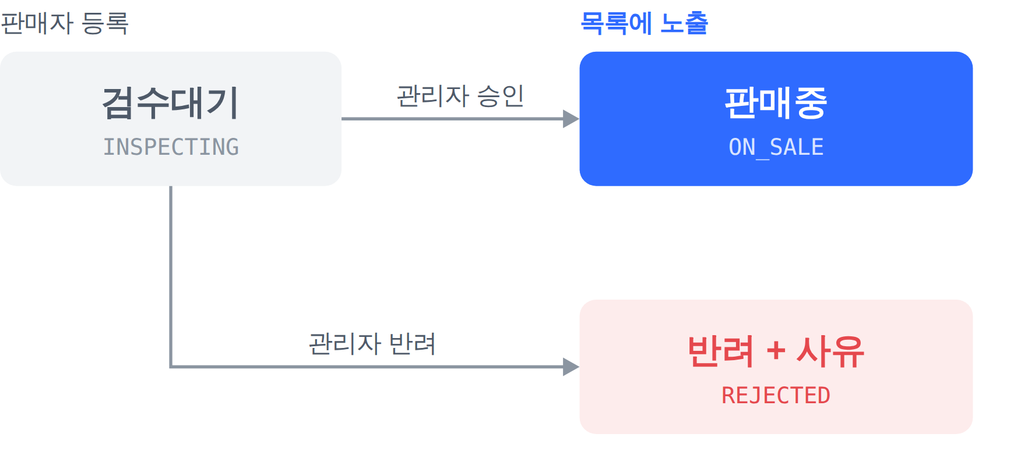
① 상품 등록과 검수
• 사진 최대 5장, multipart 업로드
• 등록 직후에는 검수대기, 목록에 안 보임
• 목록은 판매중(ON_SALE) 상품만 노출
• 반려 시 사유 필수, 최대 200자
• 검색 · 카테고리 · 페이징 지원
• 찜은 UNIQUE 제약으로 중복 방지
12
Notes:
40초 허위 매물을 막는 첫 단계. 승인 전에는 목록에 노출되지 않는다. 등록 후 "관리자 검수 후 판매중으로 전환됩니다" 안내를 띄운다.

Slide 13
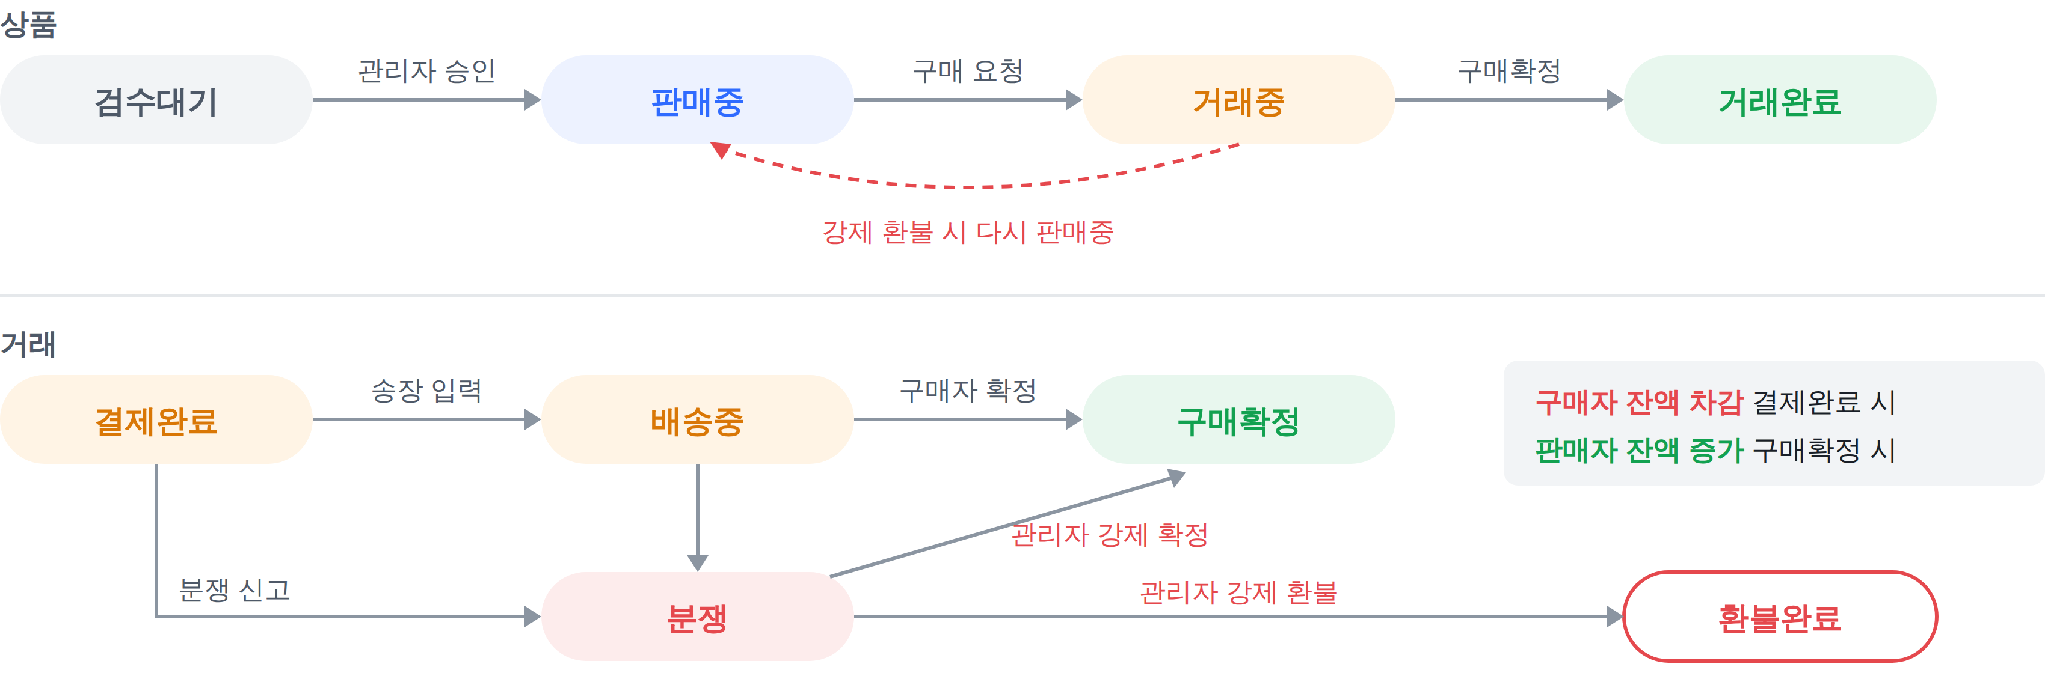
② 가상 에스크로: 거래 상태 흐름
13
Notes:
1분 주황색(결제완료·배송중)이 돈이 묶인 구간. 분쟁은 이 두 상태에서만 신고 가능. 가상 결제라 결제대기 상태는 두지 않았고, 거래 취소는 범위에서 뺐다.

Slide 14
트랜잭션 · 예외 처리 · REST API
트랜잭션 처리
REST API 규칙
• 상태가 바뀌는 규칙 8개를 각각 @Transactional로 처리
메서드
용도
• 강제 환불 시 거래, 상품, 잔액, 분쟁 4개가 같이 바뀌고 실패하면 전부 롤백
GET
조회
• 상태 변경 코드는 TransactionService에만 둠
POST
생성, 구매 요청
예외 처리
PATCH
상태 변경 (송장 입력, 구매확정)
• BusinessException + 에러 코드 enum
DELETE
찜 해제
• @RestControllerAdvice 한 곳에서 에러 응답 생성
실패 응답 예시 (400)
{ "success": false,
"code": "INSUFFICIENT_BALANCE",
"message": "잔액이 부족합니다" }
14
Notes:
1분 30초 예외를 RuntimeException 계열로 던져야 기본 롤백이 된다. 잔액 부족이면 상품은 판매중 그대로이고 거래도 안 생기는 걸 테스트로 확인. 성공·실패 모두 같은 응답 형식이고 실패는 항상 4xx/5xx. PUT은 쓰지 않았다(전부 부분 변경). 응답은 DTO만, 빈 목록은 [].

Slide 15
③ 분쟁 처리
증빙 다운로드 경로 2개
구매자
거래 상태
관리자
사유 + 증빙 첨부
분쟁 신고
›
분쟁(DISPUTED)
신고와 같은 트랜잭션
›
증빙 다운로드
검토 후 처리
사용자
방식
당사자 (React)
/api/disputes/…
JWT 헤더 + blob
관리자 (Thymeleaf)
/admin/disputes/…
세션 + 링크
강제 환불
강제 확정
구매자 잔액 복구
상품 다시 판매중
판매자에게 정산
상품 거래완료
JWT는 주소창 이동으로 인증되지 않아 경로를 나눔
거래 당사자와 관리자만 다운로드 가능
15
Notes:
40초 분쟁은 결제완료·배송중 상태에서만 신고 가능. 분쟁 생성과 상태 변경이 같은 트랜잭션 안에서 처리된다.

Slide 16
④ 인증 · 인가
인증: Security 필터 체인 3개
인가: 역할별 허용 동작
순서
경로
방식
동작
판매자
구매자
관리자
1
/api/**
JWT, 세션 없음, CSRF off
상품 등록
○
-
-
2
/admin/**
세션 + 폼 로그인, CSRF on, ADMIN만
구매 요청
-
○
-
3
그 외
정적 리소스 허용
송장 입력
본인 거래
×
×
• JWT HS256, 24시간, 비밀키는 환경변수
구매확정
×
본인 거래
×
• 비밀번호 BCrypt, 로그인 실패는 401로 통일
분쟁 신고
×
본인 거래
×
• 관리자 기능은 REST API로 열지 않음
검수 승인 · 반려
×
×
○
강제 환불 · 확정
×
×
○
당사자 검사는 Service에서, 관리자 처리는 관리자 화면(세션)에서만
16
Notes:
1분 로그인 실패를 404로 주면 가입된 이메일을 알아낼 수 있어서 401로 통일. 사용자 ID는 요청 값이 아니라 토큰에서만 꺼낸다(위조 방지). 관리자 메서드에 @PreAuthorize.

Slide 17
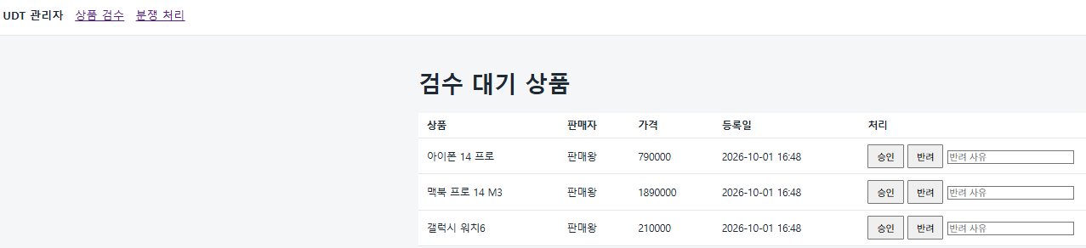
관리자 페이지 (Thymeleaf)
화면 구성
• 관리자 로그인
• 상품 검수 (승인 / 반려)
• 분쟁 처리 (증빙 다운로드, 강제 환불 / 확정)
폼 처리 (PRG 패턴)
• @Valid로 검증, 반려 사유가 비면 같은 화면에 오류 표시
• 성공하면 redirect해서 새로고침해도 중복 제출 안 됨
• CSRF 토큰은 th:action이 자동으로 넣어 줌
17
Notes:
1분 공통 레이아웃과 fragment로 화면을 나눴다. 템플릿에는 DTO만 넘긴다. 관리자 전용 Service를 따로 만들지 않고 기존 Service를 호출. 로그인 안 한 상태로 접근하면 로그인 화면으로 이동.

Slide 18
컴포넌트 구조 · 상태 관리
공통 컴포넌트
Zustand 스토어 2개만 사용
컴포넌트
사용 화면
src/stores
Layout
전체 (헤더 포함)
// 로그인 정보 (새로고침해도 유지)
authStore = { accessToken, user, setAuth, clear }
// 찜한 상품 id 목록 (목록 · 상세 · 마이페이지 공유)
wishStore = { wishedIds, add, remove }
ProductCard
상품 목록, 마이페이지
StatusBadge
상품 · 거래 상태 표시
RequireAuth
로그인 필요한 페이지
• 검색어, 페이지, 탭은 URL 쿼리로 관리
• 로딩, 에러, 폼 입력은 각 화면의 state
Button, LoadingSpinner
전체
18
Notes:
1분 여러 화면이 실제로 같이 쓰는 값만 전역으로 올렸다. props를 받는 컴포넌트에는 propTypes를 달았다. StatusBadge 하나로 상품 상태와 거래 상태를 모두 표시.

Slide 19
API 연동 · 화면 상태 처리
모든 화면에 4가지 상태 구현
src/api/client.js
client.interceptors.response.use(
(res) => res.data?.data, // 공통 응답에서 data만 꺼냄
(err) => {
if (status === 401 && !isAuthApi) {
authStore.clear(); // 토큰 만료 시 로그아웃
location.assign("/login");
}
return Promise.reject({ code, message, fields });
});
상태
화면 표시
로딩
스피너
정상
데이터
빈 결과
"조건에 맞는 상품이 없습니다"
에러
서버 메시지 + 다시 시도 버튼
• API 호출은 src/api 폴더에서만
입력값 오류는 서버가 준 fields를 각 입력칸 아래에 표시
• 에러 메시지는 서버가 준 문구를 그대로 표시
19
Notes:
1분 로그인 API까지 401 처리를 하면 로그인 실패가 무한 리다이렉트가 돼서 제외. 백엔드 응답 형식이 통일돼 있어서 인터셉터 하나로 처리할 수 있었다.

Slide 20
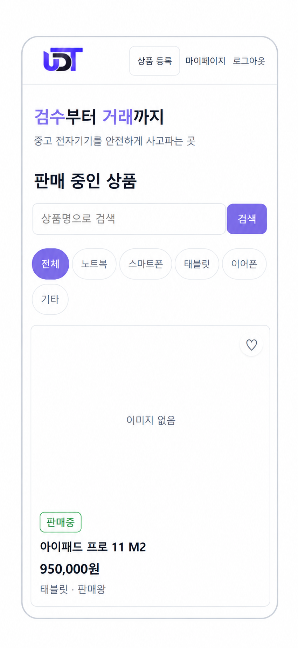
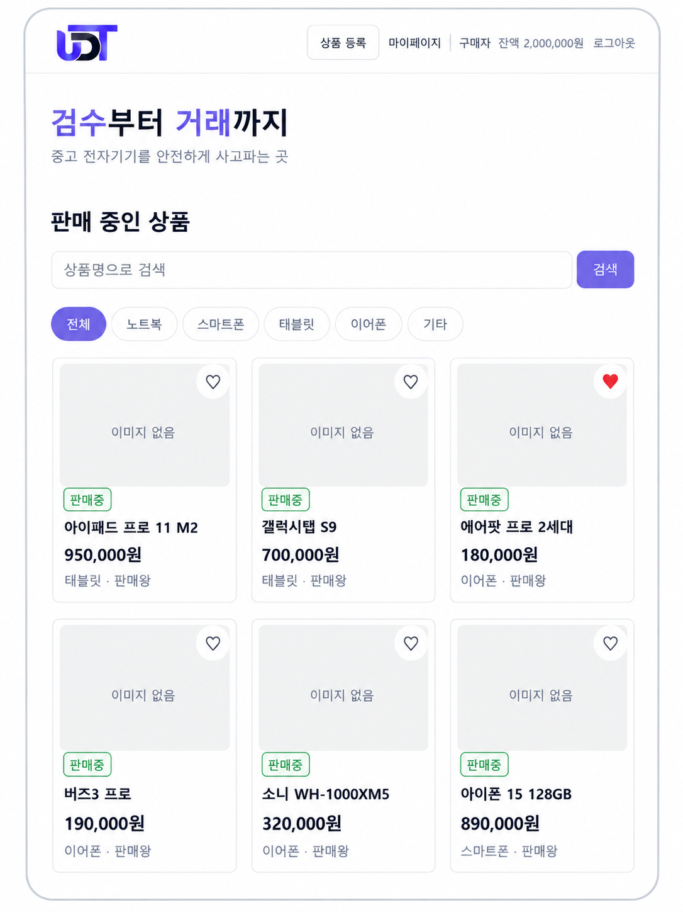
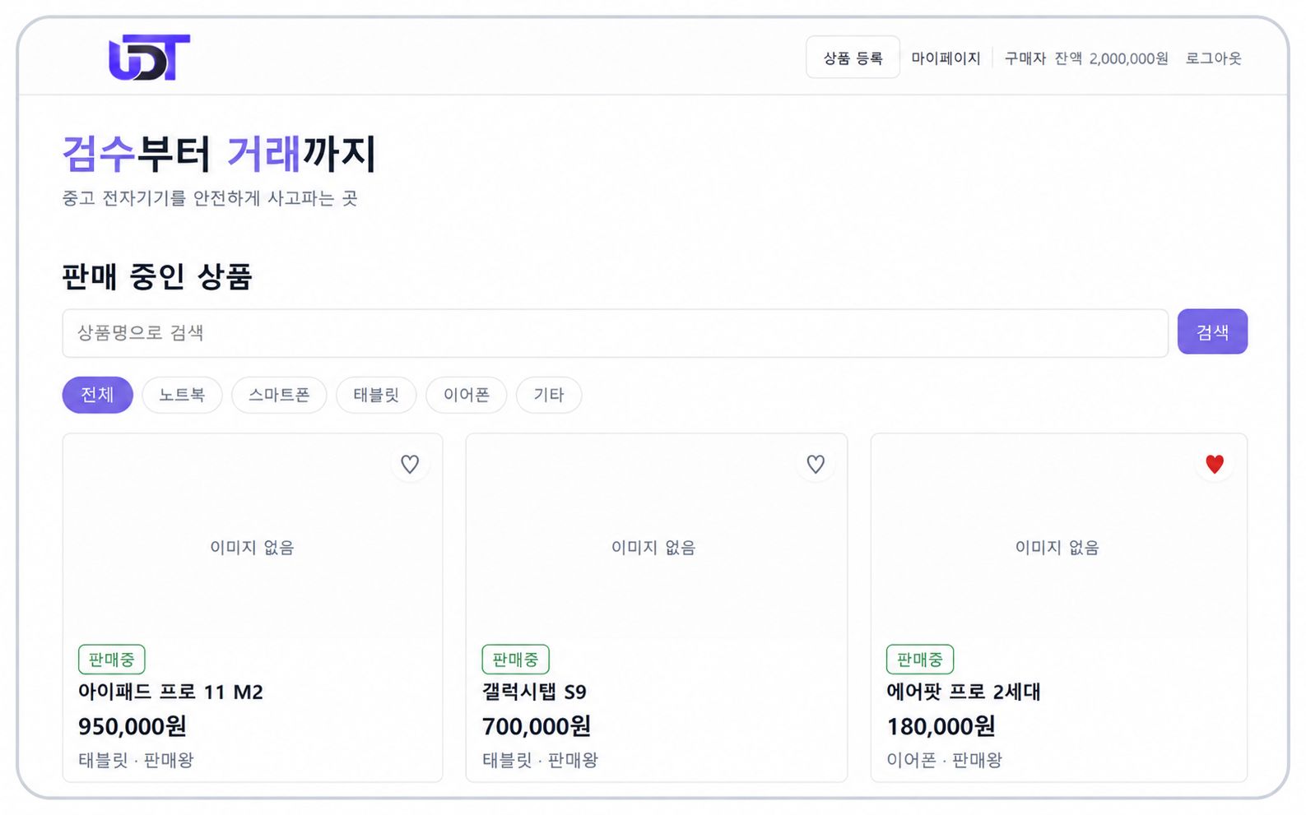
검색 · 페이징 · 파일 업로드 · 반응형
검색 · 페이징
반응형 (3가지 화면 크기)
GET /api/products?q=맥북&categoryId=1&page=0&size=12
• 검색 조건을 URL에 저장해 뒤로가기 시 유지
• 페이지 번호는 0부터, 화면에서만 +1
파일 업로드 · 다운로드
• 상품 사진 최대 5장, 5MB, jpg · png · webp
모바일 1열
태블릿 3열
데스크톱 3열
• 등록 전 미리보기, 분쟁 증빙 첨부 · 다운로드
모바일에서 가로 스크롤 없음, 버튼 터치 영역 44px 이상
20
Notes:
1분 상품 등록 후 "관리자 검수 후 판매중으로 전환됩니다" 안내를 띄운다(없으면 목록에 안 보이는 걸 오류로 오해). 증빙 다운로드는 사용자는 JWT 헤더를 붙인 요청, 관리자는 세션 링크로 두 경로. (반응형 캡처는 FE-C가 설명해도 됨)

Slide 21
① 같은 상품 동시 구매
해결: 조건을 건 UPDATE 한 번으로 처리
문제
두 사람이 같은 상품을 거의 동시에 구매하면 둘 다 성공할 수 있음
ProductRepository
UPDATE products
SET status = 'IN_TRADE'
WHERE id = :id
AND status = 'ON_SALE'
// TransactionService.purchase()
if (updated == 0) {
throw new BusinessException(PRODUCT_NOT_ON_SALE);
}
원인
"판매중인지 조회 → 상태 변경"이 두 단계라 두 요청 모두 조회를 통과
결과
먼저 처리된 요청만 성공, 나중 요청은 409 에러
잔액도 한 번만 차감
TransactionServiceTest
같은_상품을_두_번_사면_두_번째가_실패한다()
21
Notes:
1분 가장 위험한 부분이라 팀장 리뷰를 필수로 걸었다. 상품당 진행 중 거래 1건은 DB 유니크가 아니라 이 상태 변경으로 보장(환불 후 재구매가 가능해야 해서).

Slide 22

② 상품 목록 N+1 문제
적용한 방법
상품 목록 1번 조회(12건)할 때 실행된 쿼리 수
• 판매자, 카테고리: fetch join
개선 전
32
• 이미지 목록: batch_fetch_size: 100
컬렉션 fetch join은 페이징과 같이 못 써서 제외
fetch join
26
• 찜 수: GROUP BY로 한 번에 집계
batch size
15
• API 응답 내용은 변경 없음
찜 수 집계
4
배운 점 한 번에 다 고치지 않고, 단계마다 쿼리 로그로 효과를 확인
22
Notes:
1분 개선 전후 쿼리 로그는 같은 조건(size=12)으로 캡처해서 Entity 설계서에 넣었다. open-in-view도 false로 설정.

Slide 23
③ 통합 과정에서 생긴 문제
D4 1차 통합 때 프론트 콘솔
SyntaxError: Unexpected token '<', "<!DOCTYPE "... is not valid JSON
문제
원인
해결
API 응답 대신 HTML이 옴
Security 필터 체인 순서가 바뀌어 로그인 페이지로 리다이렉트
/api 체인을 1순위로 지정, 401은 JSON으로 응답
DB 접속이 인증 단계에서 실패
MySQL과 MariaDB가 3306 포트를 같이 씀
접속 전 버전 확인, MariaDB는 3307 포트로 통일
재시작하면 시연 데이터 삭제
ddl-auto: create 설정
시연 PC는 update로 변경
첫 상품 등록 때 중복 키 오류
초기 데이터 SQL에 id를 직접 넣음
초기 데이터에서 id 제거
23
Notes:
1분 첫 줄만 자세히: 필터 체인 순서 하나 때문에 프론트 전체가 멈췄던 경험. 나머지는 한 줄씩.

Slide 24

테스트 및 문서화
항목
내용
결과
API 명세 검증
상태 코드, 응답 형식, 필드 타입, 인증 동작 확인 (목 서버 · 실서버)
13 / 13 통과
인수 테스트
실제 MariaDB로 잔액 · 상태 변경, 제약조건 검증
122개 통과
설계 문서
도메인, Entity, REST API, 화면, React 컴포넌트 설계서
5종 작성
README
실행 방법, DB 설정, 시연 계정
작성 완료
설계 문서는 API 명세(SPEC.md)와 실제 코드를 기준으로 작성하고, 명세가 바뀔 때마다 같이 수정
24
Notes:
40초 기능이 됐는지는 말이 아니라 검증 스크립트 결과로 확인했다. 여기까지 15분.

Slide 25
시연 시나리오
순서
계정
동작
확인할 결과
1
판매자
상품 등록 (사진 3장)
검수대기 상태
2
관리자
상품 검수 승인
목록에 노출
3
구매자
검색 → 상세 → 찜 → 구매
구매자 잔액 차감
4
판매자
송장 입력
배송중
5
구매자
분쟁 신고 (증빙 사진 첨부)
분쟁 상태
6
관리자
증빙 확인 후 강제 환불
구매자 잔액 복구, 다시 판매중
7
구매자
다른 거래 구매확정
이때 판매자 잔액 증가
25
Notes:
3 · BE-B 2·6 · FE-C 4·5·7 녹화 영상 먼저, 필요하면 라이브. 시연 전 체크: 초기 데이터 재실행, 로그인 정리, 테스트 입력 지우기, 창 크기 고정. 남는 시간: 잔액 부족 에러, 반려 사유 빈칸 오류, 모바일 화면.

Slide 26
시연 관전 포인트
판매자
구매자
관리자
• 상품 등록
• 검수 통과 상품만 탐색
• 검수 승인 / 반려
• 검수 결과 확인
• 구매하면 잔액 −
• 분쟁 증빙 확인
• 송장 입력
• 물건 확인 후 확정
• 강제 환불 / 확정
• 구매확정 시 잔액 +
• 문제 시 분쟁 신고
• Thymeleaf 화면
잔액이 움직이는 순간을 봐 주세요. 구매 시 구매자 − · 확정 시 판매자 + · 환불 시 원래대로
26
Notes:
20초 시연 전에 무엇을 보면 되는지 먼저 안내하고 영상으로 넘어간다.

Slide 27
결과와 한계
구현 결과
한계와 다음 단계
항목
결과
한계
개선 방향
핵심 기능
검수 · 에스크로 · 분쟁 · 인가 4종 구현
자동 구매확정 없음
배송 후 N일 자동 확정 스케줄러
API 자동 검사
13 / 13 통과
토큰 재발급 없음, localStorage
Refresh 토큰 + HttpOnly 쿠키
상품 목록 쿼리
32건 → 4건
이중 구매는 순차 테스트까지
멀티스레드 동시 요청 테스트
이중 구매
조건부 UPDATE로 차단, 단위 테스트로 검증
가상 잔액 결제
실제 PG 연동
반려 사유 자유 입력
사유 코드화, 통계
27
Notes:
1분 시연 직후 정리. 부족한 점을 먼저 말해 두면 Q&A에서 방어하기 쉽다.

Slide 28

팀원 소감 (1/7)
1
계약 우선 (SPEC)
BE-A
윤동호 (팀장)
2
기계로 검증하는 규칙
리포 · 계약 · 분쟁
3
증빙 파일 권한
28
Notes:
BE-A 본인이 40~45초. 세 키워드 중 두세 개로 느낀 점, 어려웠던 점과 극복, 배운 것, 협업 경험을 말한다.

Slide 29
팀원 소감 (2/7)
1
Security 필터 체인
BE-B
정세진
2
JWT 무상태 인증
인증 · Security · 관리자
3
권한 경계
29
Notes:
BE-B 본인이 40~45초. 세 키워드 중 두세 개로 느낀 점, 어려웠던 점과 극복, 배운 것, 협업 경험을 말한다.

Slide 30
팀원 소감 (3/7)
1
N+1 · batch fetch
BE-C
원종현
multipart 업로드
2
상품 · 검색 · 성능
3
계약 기반 병렬 개발
30
Notes:
BE-C 본인이 40~45초. 세 키워드 중 두세 개로 느낀 점, 어려웠던 점과 극복, 배운 것, 협업 경험을 말한다.

Slide 31
팀원 소감 (4/7)
1
상태 머신 설계
BE-D
박한나
2
트랜잭션 원자성
거래 상태 머신
3
테스트로 증명
31
Notes:
BE-D 본인이 40~45초. 세 키워드 중 두세 개로 느낀 점, 어려웠던 점과 극복, 배운 것, 협업 경험을 말한다.

Slide 32
팀원 소감 (5/7)
1
목 서버 병렬 개발
FE-A
채수림
2
인터셉터 · Zustand
공통 구조 · 인증 화면
3
반응형 3뷰포트
32
Notes:
FE-A 본인이 40~45초. 세 키워드 중 두세 개로 느낀 점, 어려웠던 점과 극복, 배운 것, 협업 경험을 말한다.

Slide 33
팀원 소감 (6/7)
1
상품 화면 3종
FE-B
정성재
2
이미지 업로드 미리보기
상품 목록 · 상세 · 등록
3
화면 상태 4종
33
Notes:
FE-B 본인이 40~45초. 세 키워드 중 두세 개로 느낀 점, 어려웠던 점과 극복, 배운 것, 협업 경험을 말한다.

Slide 34
팀원 소감 (7/7)
1
상태별 액션 UI
FE-C
이승혁
2
거래 상세 화면
마이페이지 · 거래 상세
3
계약 협상
34
Notes:
FE-C 본인이 40~45초. 세 키워드 중 두세 개로 느낀 점, 어려웠던 점과 극복, 배운 것, 협업 경험을 말한다.

Slide 35

감사합니다
Q & A
Backend https://github.com/SkshieldusRookies06/UDT-Used_Device_Trade_BackEnd
Frontend https://github.com/SkshieldusRookies06/UDT-Used_Device_Trade_Frontend
Notes:
예상 질문 대비 자료: docs/참고/예상질문.md, SPEC 의사결정 기록.

